Slide 1
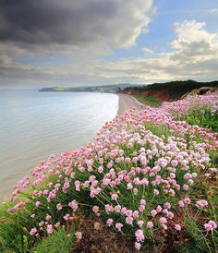

A ESPERANÇA
É um lenitivo confortador
daqueles que
almejam e aguardam a realização
de algum ideal
Immortal love
Interpretação de
Aeoliah
Avanço Automático

Slide 2

Todos depositam na esperança, até mesmos os
mais pessimistas,
os seus anseios de ventura,
saúde e riqueza

Slide 3

Assim é que o náufrago tem esperança de ser salvo, o enfermo de se curar; o pobre, de enriquecer, o condenado de ser perdoado

Slide 4

Se não houvesse a esperança,
como seria cruciante e intolerável
suportar as agruras que a vida nos impõe?

Slide 5

Felizmente, porem, existe esta palavra magica que em todas as
camadas sociais e em todas as circunstâncias, serve para suavizar os nossos
Infortúnios, permitindo-nos crer e, consequentemente aguardar
um futuro melhor e venturoso

Slide 6

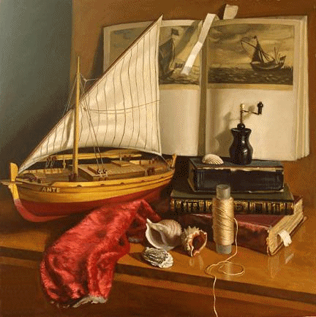
Alguém, cujo nome não me recordo, disse
que a esperança de cada um só se extingue momentos
após a morte.

Slide 7

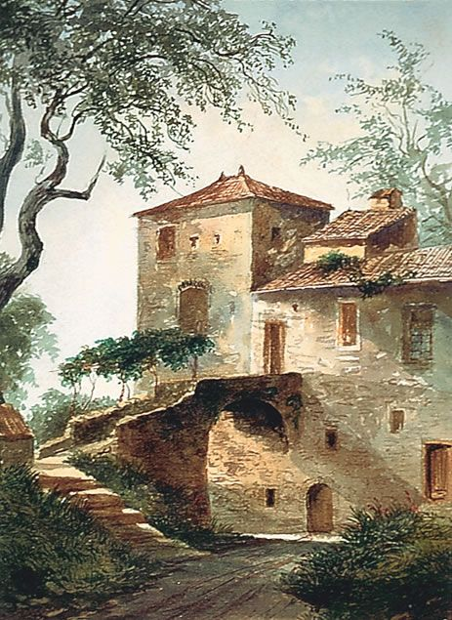
CRIAÇÃO / ROTEIRO
APRESENTAÇÃO
VENDRAMINI
Imagens
Arquivo Pessoal
Música Encerramento
Tears
TONINHO
ACESSE MEUS ESPAÇOS CULTURAIS E TORNE-SE MEU SEGUIDOR
http://vendraminiletras.blogspot.com/
http://sergrasan.com/toninhovendraminislides/
PARTICIPAÇÕES:
    ASSOCIAÇÃO DOS POETAS E ESCRITORES DE JUNDIAÍ E REGIÃO.
ACADEMIA NACIONAL DE LETRAS DO PORTAL DO POETA BRASILEIRO ACADÊMICO 28.

